Slide 1
2장 / 자료의 표현
정보처리산업기사

Slide 2
SECTION 43
자료구성의 단위

Slide 3
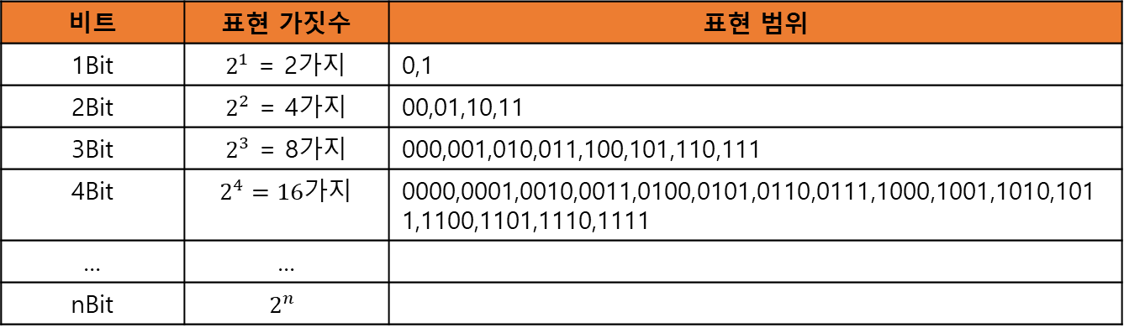
자료 구성의 단위
컴퓨터에서 사용하는 자료는 컴퓨터 내부에서 사용하는 비트, 바이트, 워드와
사람이 인식하여 사용할 수 있는 필드, 레코드, 파일, 데이터베이스로 구성되어 있다.
비트(Bit, Binary Digit)
자료(정보)표현의 최소 단위이다.
두 가지 상태(0또는 1)를 표시하는 2진수 1자리이다.
비트 | 표현 가짓수 | 표현 범위
1Bit | $2^{1}$ = 2가지 | 0,1
2Bit | $2^{2}$ = 4가지 | 00,01,10,11
3Bit | $2^{3}$ = 8가지 | 000,001,010,011,100,101,110,111
4Bit | $2^{4}=16가$지 | 0000,0001,0010,0011,0100,0101,0110,0111,1000,1001,1010,1011,1100,1101,1110,1111
… | …
nBit | $$2^{n}$$

Slide 4
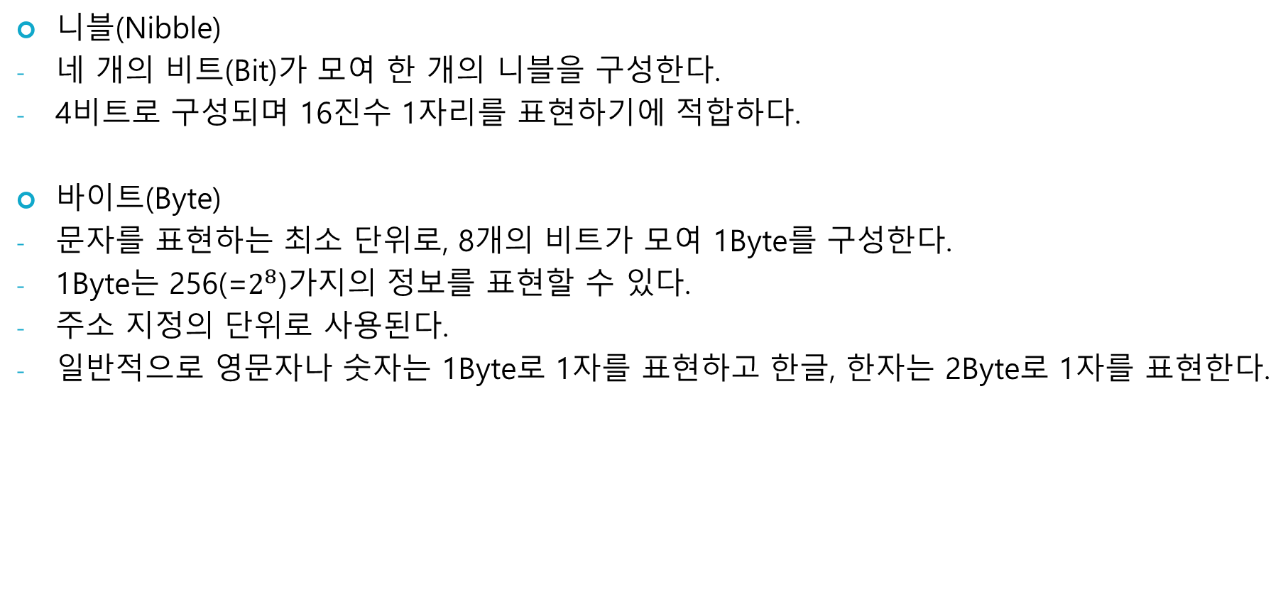
자료 구성의 단위
니블(Nibble)
네 개의 비트(Bit)가 모여 한 개의 니블을 구성한다.
4비트로 구성되며 16진수 1자리를 표현하기에 적합하다.
바이트(Byte)
문자를 표현하는 최소 단위로, 8개의 비트가 모여 1Byte를 구성한다.
1Byte는 256(=$2^{8}$)가지의 정보를 표현할 수 있다.
주소 지정의 단위로 사용된다.
일반적으로 영문자나 숫자는 1Byte로 1자를 표현하고 한글, 한자는 2Byte로 1자를 표현한다.

Slide 5
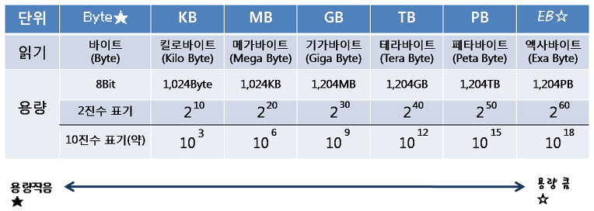
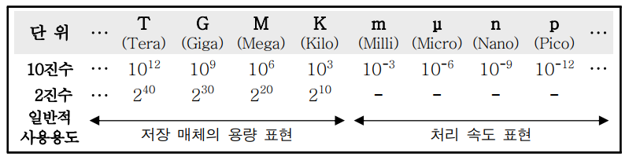
기억 용량의 단위

Slide 6
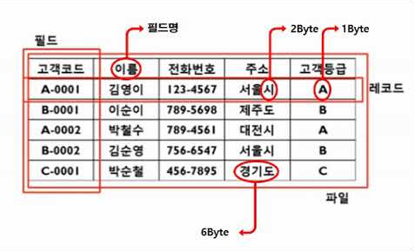
자료구성단위
워드 - 컴퓨터가 한 번에 처리할 수 있는 명령 단위. 반워드(Half-Word) : 2Byte, 전워드(Full-Word) : 4Byte, 더블워드(Double-Word) : 8Byte
필드 - 파일 구성의 최소 단위. 의미 있는 정보를 표현하는 최소 단위
레코드 - 하나 이상의 관련된 필드가 모여서 구성. 컴퓨터 내부의 자료 처리 단위로서, 일반적으로 레코더는 논리 레코드를 의미한다.
블록 - 하나 이상의 논리 레코드가 모여서 구성된다.각종 저장 매체와의 입출력 단위를 의미하며, 일반적으로 물리레코드라고 한다.
파일 - 프로그램 구성의 기본 단위로, 같은 종류의 여러 레코드가 모여서 구성된다.
데이터베이스 - 여러 개의 관련된 파일의 집합이다. 관계형, 계층형, 망형 데이터 베이스가 있다.

Slide 7
SECTION 44
수의 표현 및 진법 변환

Slide 8
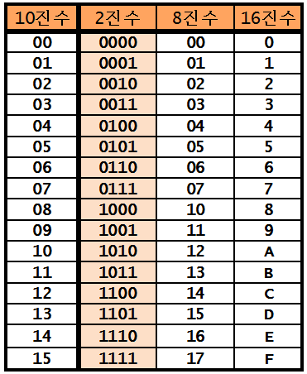
진법
컴퓨터 내부에서는 2진법을 사용하여 모든 연산을 수행한다.
2진수 외에 컴퓨터를 연구할 때 자주 사용하는 진법은 8진수와 16진수이다.
2진법(Binary) | 0과 1, 두 개의 숫자로 표현한다
8진법(Octal) | 0~7까지의 숫자로 표현하며, 2진수 3자리를 묶어서 하나의 수로 표현한다
10진법(Decimal) | 0~9까지의 숫자로 표현한다.
16진법(Hexadecimal) | 0~9까지의 숫자와 10~15까지를 의미하는 A~F까지의 문자로 표현한다.

Slide 9
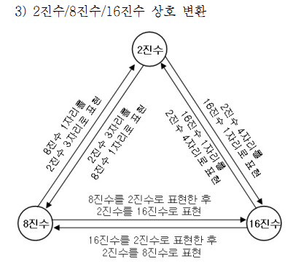
진법변환
10진수를 2진수,8진수,16진수로 변환
-정수 부분 : 10진수의 값을 변환할 진수로 나누어 더 이상 나눠지지 않을 때까지 나누고, 나머지를 역순으로 표시한다.
-소수 부분 : 10진수의 값에 변환할 진수를 곱한 후 결과의 정수 부분만을 차례대로 표기하되, 소수 부분이 0 또는 반복되는 수가 나올 때 까지 곱하기를 반복한다.
정수 부분과 소수 부분의 각 자리를 분리하여 변환하려는 각 진수의 자리값과 자리의 지수 승을 곱한 결과값을 모두 더하여 계산한다.

Slide 10
기출문제

Slide 11
SECTION 45
보수

Slide 12
보수
보수는 컴퓨터가 기본적으로 수행하는 덧셈 회로를 이용하여 뺄셈을 수행하기 위해 사용한다.
R진법에는 r의 보수와 r-1의 보수가 존재한다.
보수를 이용한 뺄셈
A-B는 A+(-B)이므로 B에 대한 보수를 구하여 덧셈 연산으로 한다.
1의 보수 이용 : 1의 보수를 이용할 때는 자리올림이 발생하면 결과에 자리올림수를 더한다.
2의 보수 이용 : 2의 보수를 이용할 때는 자리올림이 발생하면 자리올림수를 버린다.
예제보기(p.260)
R의 보수 | 10진법에는 10의 보수가 있고, 2진법에는 2의 보수가 있다. 보수를 구할 숫자의 자릿수만큼 0을 채우고 가장 왼쪽에 1을 추가하여 기준을 만든다.
R-1 의 보수 | 10진법에는 9의 보수가 있고, 2진법에는 1의 보수가 있다. 10진수 N에 대한 9의 보수는 주어진 숫자의 자릿수만큼 9를 채워 기준을 만든다.

Slide 13
기출문제

Slide 14
SECTION 46
자료의 내부적 표현
-고정 소수점 표현

Slide 15
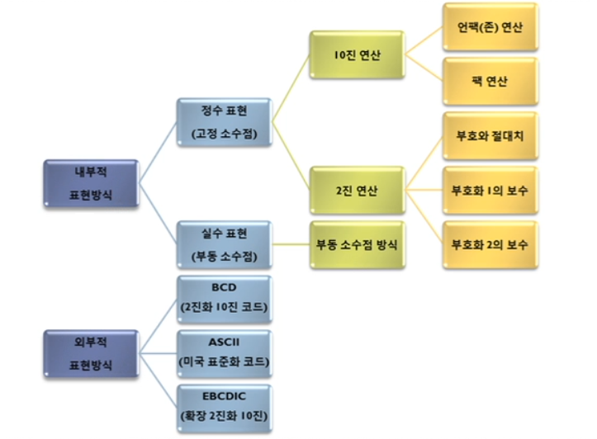
자료의 내부적 표현
고정 소수점 표현 방식은 정수 데이터의 표현 및 연산에 사용하는 방법으로, 2진 연산과 10진 연산이 있다.

Slide 16
2진 연산
2진 연산은 정수값을 2진수로 변환하여 표현하는 방식이다.
n Bit 크기의 워드가 있을 때 다음과 같이 맨 처음 1Bit는 부호비트로 사용되고 나머지 n-1 Bit에 2진수로 표현된 정수값이 저장된다.
양수 : 부호 비트에 0을 넣고, 변환된 2진수 값을 Data Bit의 오른쪽에서 왼쪽 순으로 차례로 채우고 남는 자리에 0을 채운다.
음수 : 음수를 표현할 때는 다음과 같은 세 가지 방법을 사용한다.
0 | 1 | 2 | 3 | 4 | 5 | 6 | 7 | … | N-1
Sign Bit
양수 : 0
음수 : 1
Data Bit
종류 | 표현 방법 | 비고
부호화 절대치법 (Signde Magnitude) | 양수 표현에 대하여 부호 비트의 값만 0을 1로 바꾼다 | 두가지 형태의 0 존재 (+0, -0)
부호화 1의 보수법 (Signde 1’s Complement) | 양수 표현에 대하여 1의 보수를 취한다.
부호화 2의 보수법 (Signed 2’s Complement) | 양수 표현에 대하여 2의 보수를 취한다. | 한 가지 형태의 0만 존재 (+0)

Slide 17
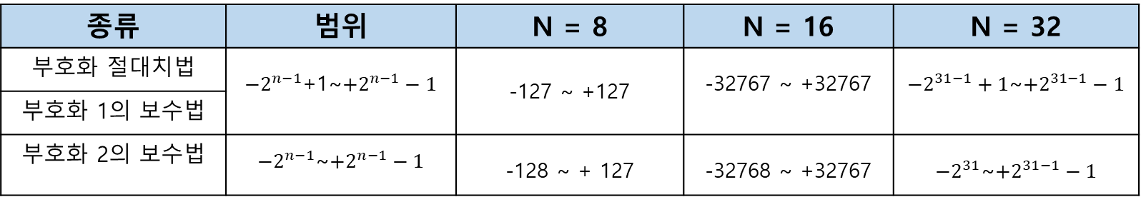
2진 연산 (3/3)
표현 범위
종류 | 범위 | N = 8 | N = 16 | N = 32
부호화 절대치법 | $−2^{n−1}$+1~$+2^{n−1}−1$ | -127 ~ +127 | -32767 ~ +32767 | $−2^{31−1}+1$~$+2^{31−1}−1$
부호화 1의 보수법
부호화 2의 보수법 | $−2^{n−1}$~$+2^{n−1}−1$ | -128 ~ + 127 | -32768 ~ +32767 | $−2^{31}$~$+2^{31−1}−1$

Slide 18
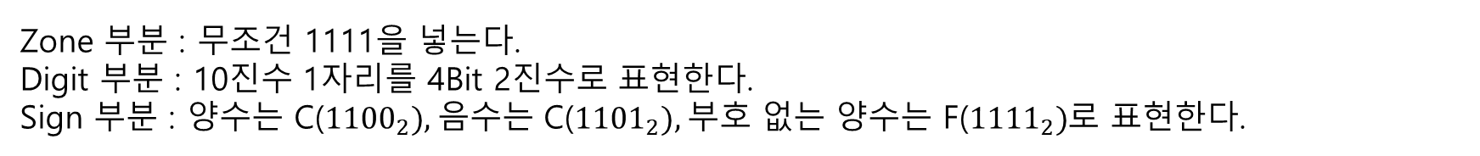
10진 연산
10진 연산은 10진수 1자리를 2진수 4자리로 표현하는 방식으로, 언팩(Unpack)연산과 팩(Pack)연산이 있다.
언팩(Unpack) 연산
존형 10진 연산이라고도 한다.
연산이 불가능하고, 데이터의 입출력에 사용된다.
1Byte로 10진수 1자리를 표현한다.
4개의 존 비트와 4개의 숫자비트를 사용한다.
최하위 바이트의 존 부분을 부호로 사용된다.
Zone | Digit | Zone | Digit | Zone | Digit | …. | Sign | Digit
1Byte
Zone 부분 : 무조건 1111을 넣는다.
Digit 부분 : 10진수 1자리를 4Bit 2진수로 표현한다.
Sign 부분 : 양수는 C(${1100}_{2}),$음수는 C(${1101}_{2}),$부호 없는 양수는 F(${1111}_{2})$로 표현한다.

Slide 19
10진 연산
팩(Pack)연산
연산이 가능하고, 데이터의 입출력이 불가능하다.
1Byte로 10진수 2자리를 표현한다.
최하위(가장 오른쪽) 바이트의 4Bit 부분을 부호로 사용한다.
Digit | Digit | Digit | Digit | Digit | Digit | …. | Digit | Digit
1Byte
Digit 부분 : 10진수 1자리를 4Bit 2진수로 표현한다.
Sign 부분 : 양수는 C(${1100}_{2}),$음수는 C(${1101}_{2}),$부호 없는 양수는 F(${1111}_{2})$로 표현한다.

Slide 20
기출문제

Slide 21
SECTION 47
자료의 내부적 표현
-부동 소수점 표현

Slide 22
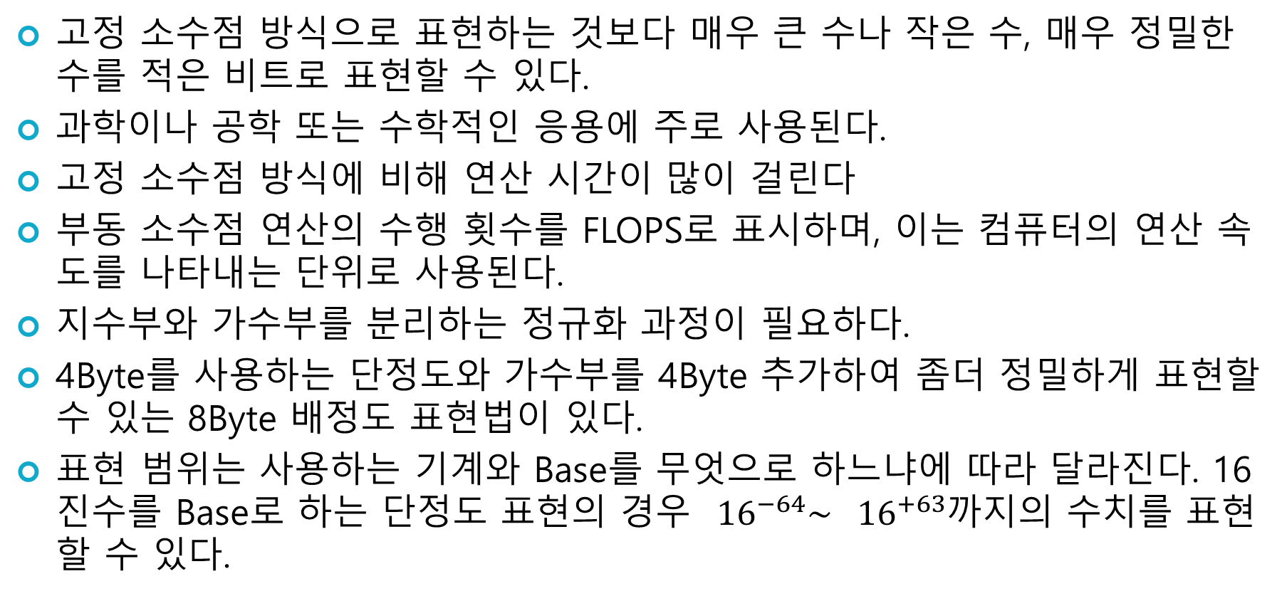
부동 소수점 방식의 특징 (1/3)
고정 소수점 방식으로 표현하는 것보다 매우 큰 수나 작은 수, 매우 정밀한 수를 적은 비트로 표현할 수 있다.
과학이나 공학 또는 수학적인 응용에 주로 사용된다.
고정 소수점 방식에 비해 연산 시간이 많이 걸린다
부동 소수점 연산의 수행 횟수를 FLOPS로 표시하며, 이는 컴퓨터의 연산 속도를 나타내는 단위로 사용된다.
지수부와 가수부를 분리하는 정규화 과정이 필요하다.
4Byte를 사용하는 단정도와 가수부를 4Byte 추가하여 좀더 정밀하게 표현할 수 있는 8Byte 배정도 표현법이 있다.
표현 범위는 사용하는 기계와 Base를 무엇으로 하느냐에 따라 달라진다. 16진수를 Base로 하는 단정도 표현의 경우 ${16}^{−64}\sim$ ${16}^{+63}$까지의 수치를 표현할 수 있다.

Slide 23
부동 소수점 방식의 특징 (2/3)
Sign : 양수 = 0, 음수 = 1
지수부 : 정규화시켜 분리한 지수값을 64Bias법으로 표현한다.
가수부 : 정규화시켜 분리한 소수 이하를 2진수로 변환하여 왼쪽에서부터 표현하고 빈 자리는 0으로 채운다
단정도
0
1
78
31Bit
Sign | 지수부 | 가수부
배정도
0
1
78
63Bit
Sign | 지수부 | 가수부

Slide 24
부동 소수점 방식의 특징 (3/3)
예제 (p.271)
+36.125를 부동소수점 방식으로 표현하시오.
IEEE 표준에 따른 단정도 부동 소수점 수 표현

Slide 25
부동소수점 수의 연산방법
덧셈, 뺼셈 : 0인지 여부를 조사한다. → 가수의 위치 조정(지수가 큰 쪽에) → 가수부끼리 더하거나 뺸다. → 결과를 정규화한다.
곱셈 : 0인지의 여부를 조사한다. → 지수를 더한다. → 가수를 곱한다. → 결과를 정규화한다.
나눗셈 : 0인지의 여부를 조사한다. → 부호를 결정한다. → 피제수가 제수보다 작게 피제수의 위치를 조정한다. → 지수의 뺄셈을 한다. → 가수의 나눗셈을 한다.

Slide 26
기출문제

Slide 27
SECTION 48
자료의 외부적 표현

Slide 28
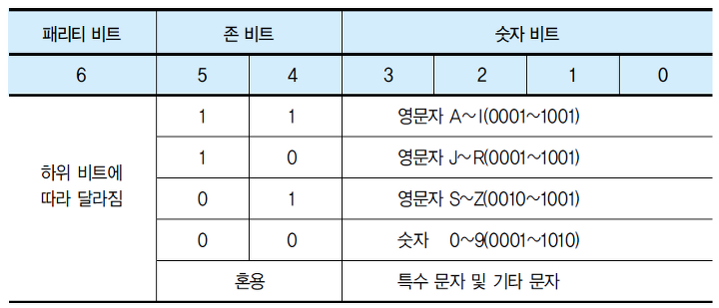

자료의 외부적 표현
자료의 외부적 표현은 처리된 결과를 사람이 확인할 수 있도록 출력할 때의 문자를 표현하는 방식이다.
BCD (Binary Coded Decimal, 2진화 10진코드) : 6Bit 코드로 IBM에서 개발. 1개의 문자를 2개의 Zone 비트와 4개의 Digit 비트로 표현한다. 6Bit는 $2^{6}$개를 표현할 수 있으므로 64개의 문자를 표현할 수 있다. 영문 소문자를 표현하지 못한다.

Slide 29

ASCII 코드 (1/2)
ASCII 코드 : 7Bit 코드로 미국 표준협회에서 개발. 1개의 문자를 3개의 Zone비트와 4개의 Digit 비트로 표현. $2^{7}$= 128가지의 문자를 표현할 수 있다. 1Bit의 Parity Bit를 추가하여 8Bit로 사용한다. 통신 제어용 및 마이크로컴퓨터의 기본 코드로 사용한다.
Parity | Z | Z | Z | D | D | D | D
Zone Bit
Digit Bit

Slide 30
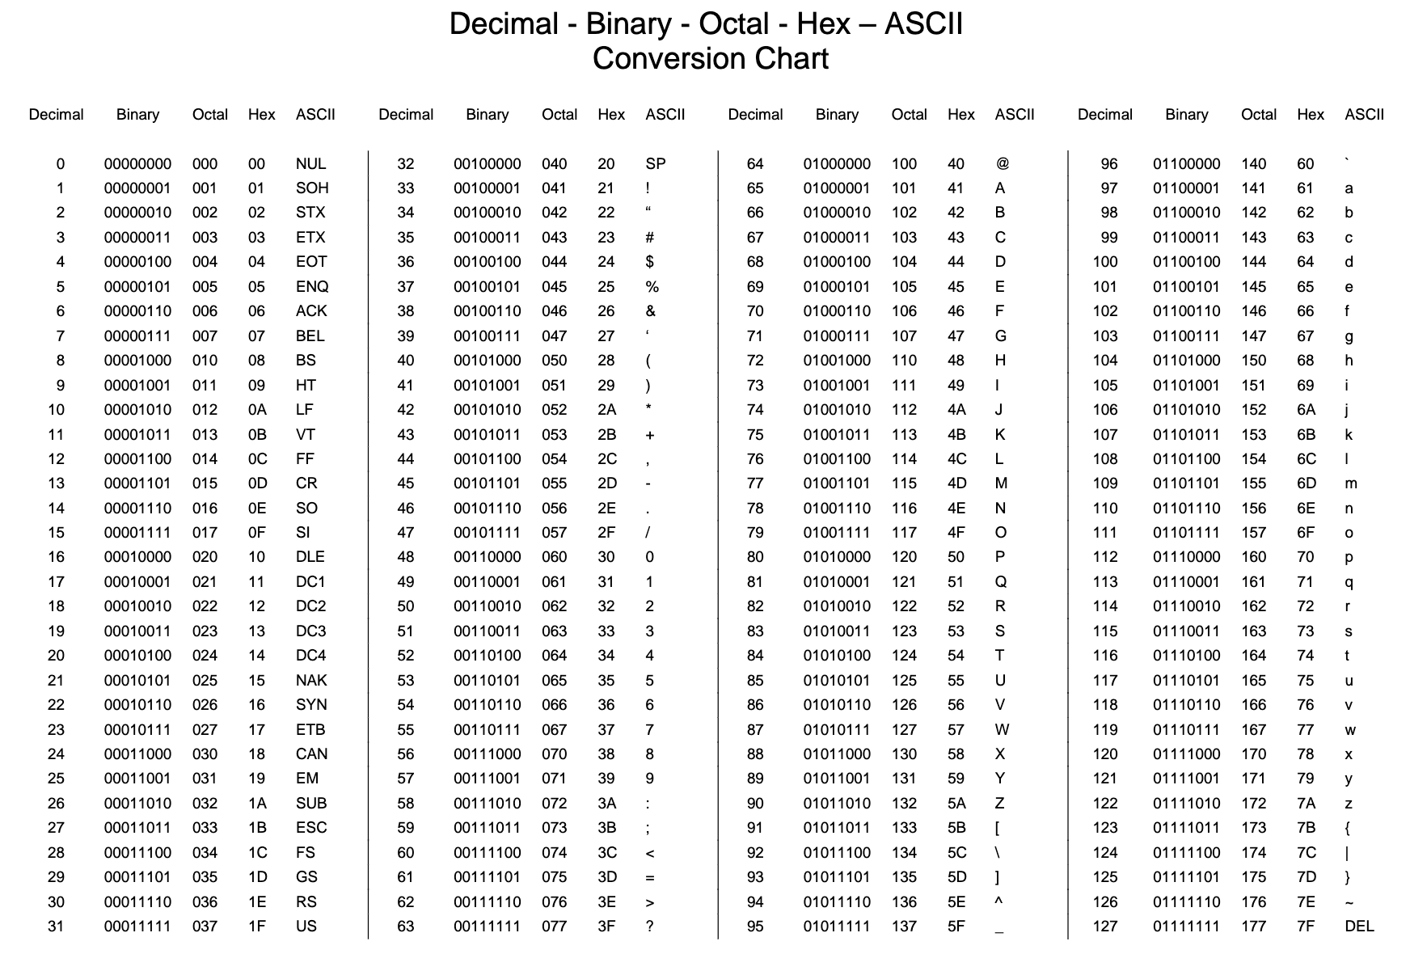
ASCII 코드 (2/2)

Slide 31

EBCDIC. 확장 2진화 10진코드 (1/2)
8Bit 코드로 IBM에서 개발.
1개의 문자를 4개의 Zone비트와 4개의 Digit 비트로 표현.
$2^{8}$= 256가지의 문자를 표현할 수 있다.
1Bit의 Parity Bit를 추가하여 9Bit로 사용한다.
Parity | Z | Z | Z | Z | D | D | D | D
Zone Bit
Digit Bit

Slide 32
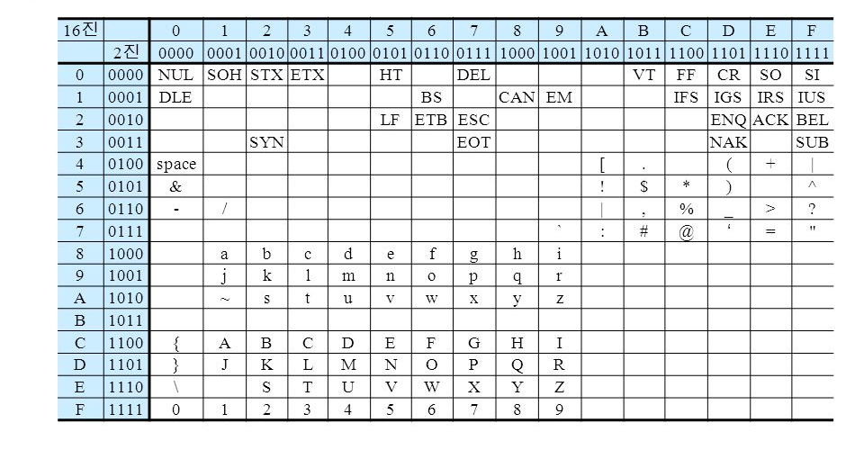
EBCDIC. 확장 2진화 10진코드 (2/2)

Slide 33
SECTION 49
기타 자료의 표현 방식

Slide 34
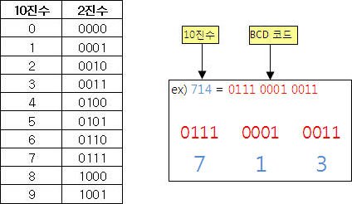

BCD 코드
BCD 코드 : 10진수 1자리의 수를 2진수 4Bit로 표현한다. 4Bit의 2진수 각 Bit가 8($2^{3})$, 4($2^{2}$), 2($2^{1})$, 1($2^{0}) 의$ 자리값을 가지므로 8421 코드라고도 한다. 대표적인 가중치 코드이다. 문자 코드인 BCD에서 Zone 부분을 생략한 형태이다. 10진수 입출력이 간편하다.

Slide 35
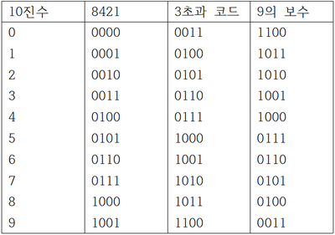

Excess-3 코드 (3초과 코드)
BCD + 3, 즉 BCD코드에 $3_{10}$(${0011}_{2})$을 더하여 만든 코드이기 때문에 모든 비트가 동시에 0이 되는 경우는 없다.
대표적인 자기 보수(self complementing) 코드이며, 비가중치 코드이다.

Slide 36
Gray 코드 (1/2)
BCD 코드의 인접하는 비트를 X-OR 연산하여 만든 코드. 이웃하는 코드가 한 비트만 다르기 때문에 코드 변환이 용이하다. 입출력장치, A/D변환기, 주변장치 등에서 숫자를 표현할 때 사용한다. 1Bit만 변화시켜 다음 수치로 증가시키기 때문에 하드웨어적인 오류가 적다.
2진수를 Gray Code로 변환하는 방법
1. 첫 번째 그레이 비트는 2진수 비트를 그대로 내려쓴다.
2. 두 번째 Gray Bit부터는 변경할 2진수의 해당 번째 비트와 그 왼쪽의 비트를 XOR 연산하여 쓴다.
Gray Code를 2진수로 변환하는 방법
1. 첫 번째 2진수 비트는 그레이 비트를 그대로 내려쓴다.
2. 두 번째 2진수 비트부터는 왼쪽에 구해 놓은 2진수 비트와 변경할 그레이 코드의 해당 번쨰 비트를 XOR 연산하여 쓴다.

Slide 37
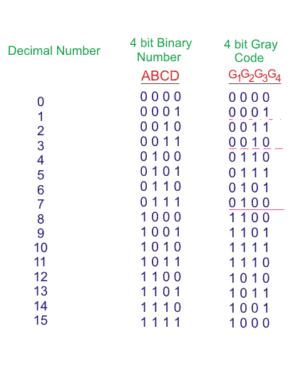
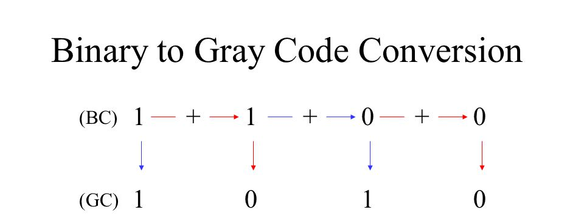
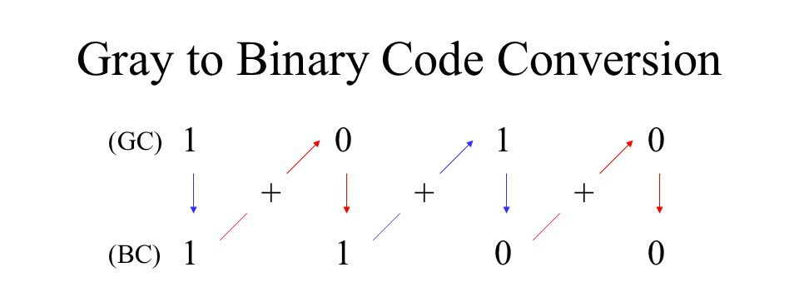
Gray 코드 (2/2)

Slide 38
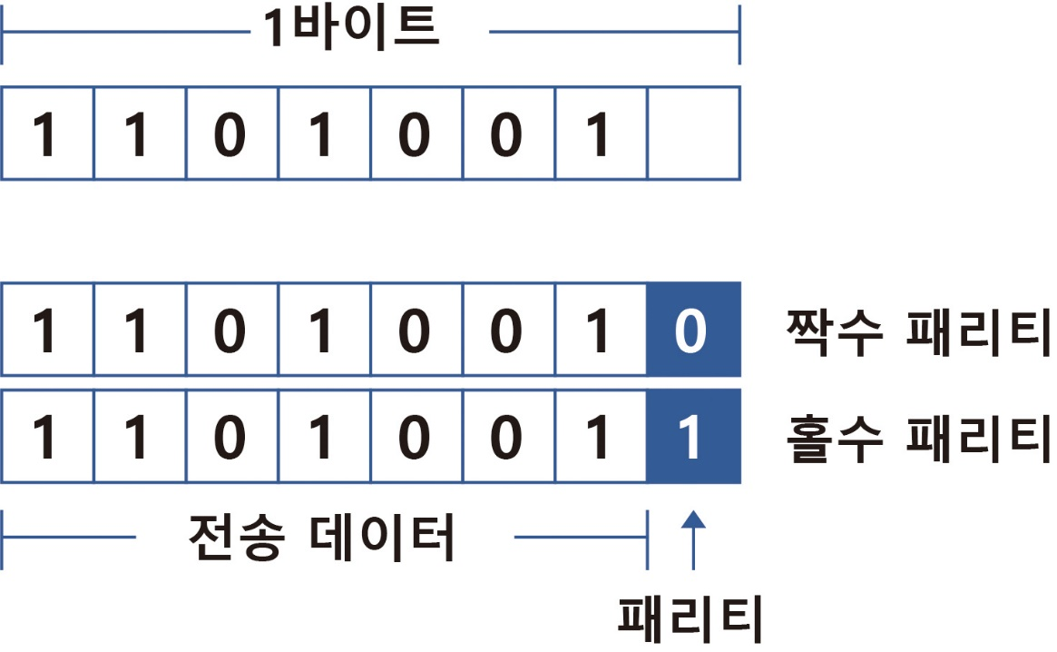
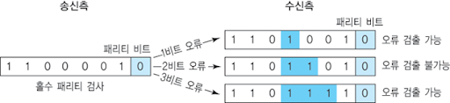
패리티 검사 코드
전송된 코드의 오류를 검사하기 위해서 데이터 비트 외에 1Bit의 패리티 체크 비트를 추가하는 것으로 1Bit의 오류만 검출할 수 있다.
1의 개수에 따라 짝수(Even, 우수)패리티와 홀수(Odd,기수) 패리티 방법이 있다. Odd 패리티는 코드에서 1인 비트의 수가 홀수가 되도록, Even 패리티는 코드에서 1인 비트의 수가 짝수가 되도록, 0이나 1을 추가한다.

Slide 39
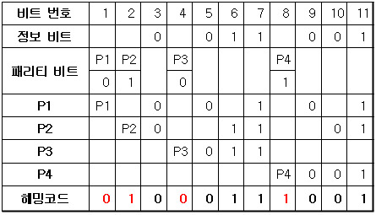

해밍 코드
해밍 코드는 오류를 스스로 검출하여 교정이 가능하다.
해밍 코드는 2Bit의 오류를 검출할 수 있고, 1Bit의 오류를 교정할 수 있다.
데이터 비트 외에 오류 검출 및 교정을 위한 잉여 비트가 많이 필요하다.
해밍 코드 중 1,2,4,8,16 …. $2^{n}$ 번째는 오류 검출을 위한 패리티 비트이다.

Slide 40
코드의 분류
분류 | 코드 종류
가중치 코드 (Weight Code) | BCD(8421), 2421, 84-2-1, Biquiinary(5043210), 51111, Ring-Counter(9876543210)
비가중치 코드 (Non-Weight Code) | 3초과(Excess-3), Gray, Jonson, 2-out-of-5, 3-out-of-5
자기 보수 코드 (Self-Complement Code) | 3초과(Excess-3), 2421, 51111, 84-2-1
오류 검출용 코드 | 해밍 코드, 패리티 검사 코드, Biquinary, Ring-Counter, 2-out-of-5, 3-out-of-5

Slide 41
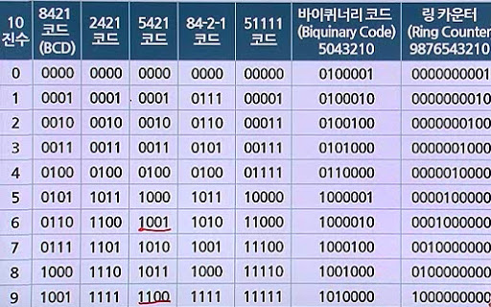
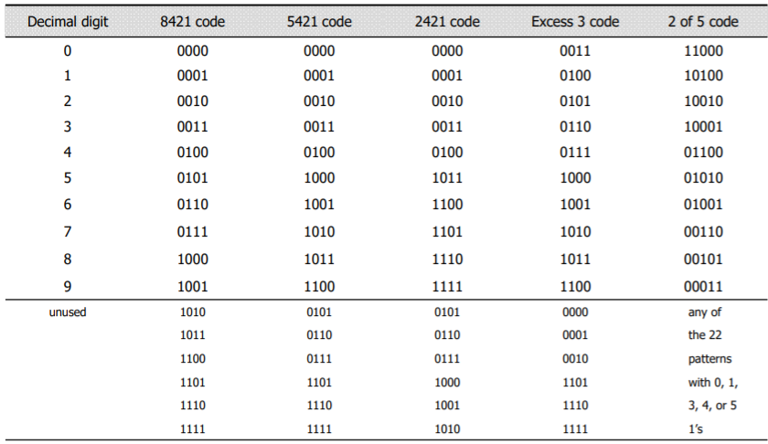
코드의 분류

Slide 42
기출문제

